Slide 1
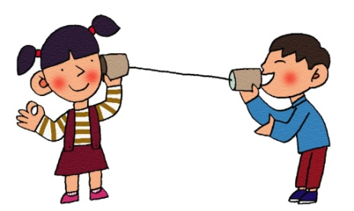


꿈꾸는 새날 함께 걷는 친구 새.날.지.기
청소년 동아리“또래지킴이”모집
또래지킴이
청소년들의 성매매 창구로 이용되는 각종 SNS는 성매매 유입뿐만 아니라 심각한 2차 피해까지 이어지고 있다. 이를 예방하기 위해 또래청소년들과 상호작용으로 건전한 성문화 정착을 위하여 홍보 및 상담등의 활동을 하는 동아리이다.
모집기간 : 상시
모집대상 : 여수시 관내 중·고등학생 누구나
활동기간 : 매년 3월 ~ 12월
활동내용 : 청소년 성매매 예방 및 근절 캠페인 등
가입방법 : 아래의 신청서를 작성하여 이메일 이나
사진을 찍어 문자로 접수~!!
- saenaljiki@hanmail.net / 010-6420-8297
담당자 : 배다애(061-662-8296)
※ 활동시간은 봉사실적으로 입력됩니다. ※
<가입신청서>
▶ 학생이름 : ▶ 학교/학년 :
▶ 생년월일 : ▶ 연락처 :
▶ VMS-ID :
▶ 개인정보 수집·활용 동의서
□동의
□동의하지 않음
수집항목 | 이름, 학교/학년, 생년월일, 연락처
활용목적 | VMS 봉사시간입력 및 정보수집

